Slide 1
СПИД, синдром приобретенного иммунодефицита

Slide 2
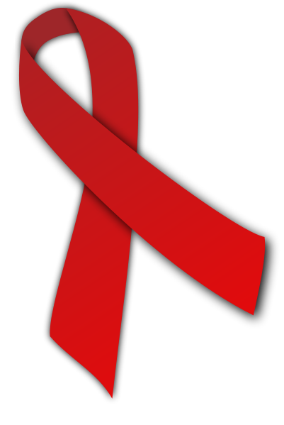
СПИД — это стадия ВИЧ (вирус иммунодефицита человека) инфекции, при которой имунная система человека отказывается защищать своего хозяина.

Slide 3
Изначально болезнь получила неофициальное название "болезни четырех Г" - так как была обнаружена у жителей или гостей Гаити, употреблявших героин. Схожими симптомами обладают два вируса иммунодефицита, которыми болеют два вида африканских обезьян: обыкновенные шимпанзе и дымчатые мангобеи. Вполне возможно, что вирус мутировал и преодолел межвидовый барьер.

Slide 4

Передача ВИЧ может происходить при сексе, переливании крови, использовании зараженных игл и шприцев; между матерью и ребёнком во время беременности, родов или при грудном вскармливании.

Slide 5
Вирус не передается при поцелуях и других близких физических контактах с человеком, являющимся носителем вируса. Он также не передается при дыхании, когда вы дышите одним воздухом с человеком, зараженным вирусом, при плавании с больным человеком в одном бассейне и т. д. Вирус также не передается через кашель или чиханье. Вирус иммунодефицита не может переноситься москитами и другими кровососущими насекомыми.

Slide 6
Ученые доказали, что ВИЧ образовался в Западно-Центральной Африке в конце девятнадцатого или в начале двадцатого века. СПИД был впервые описан Центрами по контролю и профилактике заболеваний США в 1981 году, а его возбудитель, ВИЧ, был описан в начале 1980-х.

Slide 7
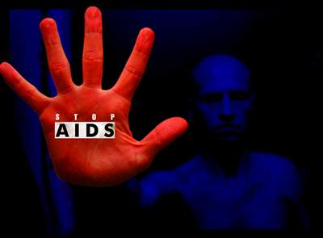
До настоящего времени не создано вакцины против ВИЧ, лечение ВИЧ-инфекции значительно замедляет течение болезни, однако известен только единичный случай полного излечения болезни в результате пересадки модифицированных стволовых клеток. Интересно, что за тридцать с лишним лет с того момента, как ученые открыли этот вирус, у некоторых наблюдаемых инфицированных пациентов признаки и симптомы ВИЧ (СПИДа) до сих пор не проявились.

Slide 8
В мире уже есть большое количество ученых, называемых СПИД-диссидентами, которые не разделяют навязываемую всему миру вирусную теорию смертельного СПИДа. Одим из доказательств их гипотезы является то, обследованные жены 15 000 «ВИЧ-положительных» американцев почему-то не заразились вирусом, продолжая жить половой жизнью со своими мужьями.

Slide 9

По данным Объединенной программы ООН по ВИЧ/СПИДу с 1996 по 2009 год мировые расходы на борьбу с этой болезнью возросли с $300 млн до $15,9 млрд в год.

Slide 10
Африка к югу от Сахары остаётся наиболее затронутым регионом: здесь проживает 67 % всех людей, живущих с ВИЧ, и зарегистрирован 91 % всех новых случаев инфекции среди детей. В результате эпидемии более 14 миллионов детей в Африке к югу от Сахары стали сиротами. Эпидемия ВИЧ-инфекции привела к резкому снижению средней продолжительности жизни во многих африканских странах

Slide 11
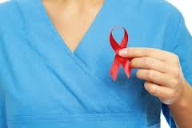
В СССР первый случай СПИДа был зарегистрирован в 1982 году у ВИЧ-инфицированной девочки и ее матери, которая в 1978 году была невестой студента из Африки (тот через несколько лет умер от СПИДа).

Slide 12
Отсутствие антиретровирусной терапии средняя продолжительность жизни с ВИЧ-инфекцией составляет от девяти до десяти лет, средняя продолжительность жизни на стадии СПИД составляет около девяти месяцев.

Slide 13
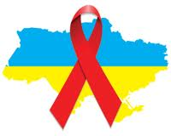
Вирусы СПИДа при кипячении погибают через 1 мин, но при этом стойки к солнечным лучам и замораживанию.

Slide 14
На сегодня вирус иммунодефицита человека (ВИЧ) — самый изученный из всех вирусов. О ВИЧ опубликовано более 200 тыс. научных статей.

Slide 15
За заражение другого человека ВИЧ-инфекцией или поставление его в опасность заражения ВИЧ-инфекцией в значительном числе государств предусматривается уголовная ответственность.

Slide 16
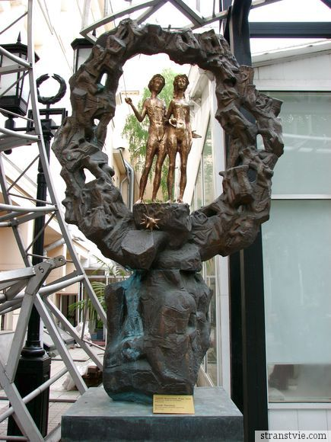
В Киеве, возле Киево-Печерской Лавры, в Канадской провинции Квебек и столице Латвии Риге были установлены памятники жертвам СПИДа.

Slide 17
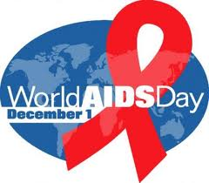
Всемирный день борьбы со СПИДом отмечается ежегодно 1 декабря. Впервые он был провозглашён ВОЗ в 1988 году.

